Slide 1
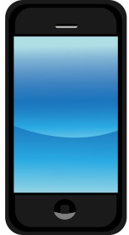

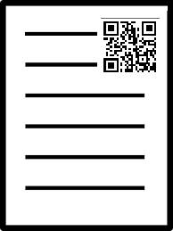



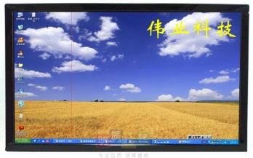
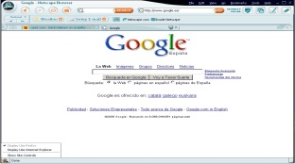
Lectura de
código QR
Mostrar gafete
de entrada
Personal de Acceso
Smartphone
Gafete de
los artesanos
Consulta de la información
Servidor de
«Son para milo»
Información completa
en un smartphone
Imprime gafetes
Alta y modificación de la información de los artesanos
Capturista
Gafete de
los artesanos
Sitio web local

